Slide 1
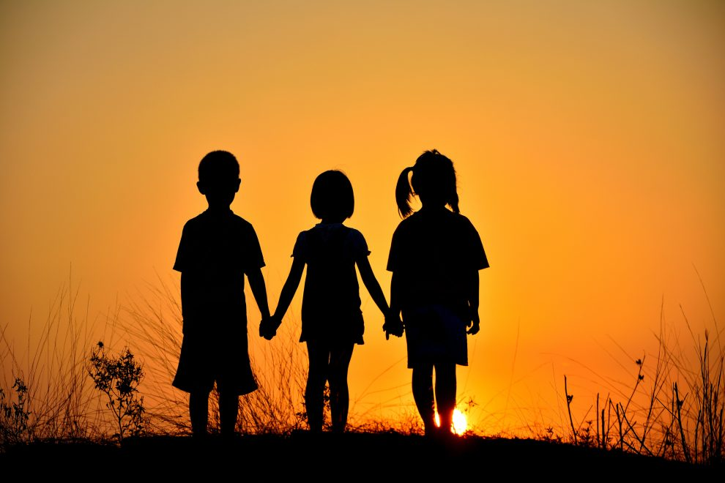
Η αξια τησ φιλιασ
ΕΕΕΕΚ ΤΥΜΠΑΚΙΟΥ
Κοπιδάκη Ιφιγένεια-Κοινωνική Λειτουργός

Slide 2
Χαρακτηριστικα μια καλησ φιλιασ
Ένας καλός φίλος:
Είναι ειλικρινής
Καταλαβαίνει τα συναισθήματα μας
Μοιράζεται τα πράγματα του μαζί μας
Μας νοιάζεται
Δεν μας κοροϊδεύει
Μας ακούει με προσοχή
Περνάει όμορφα μαζί μας
Κρατάει τα μυστικά μας

Slide 3
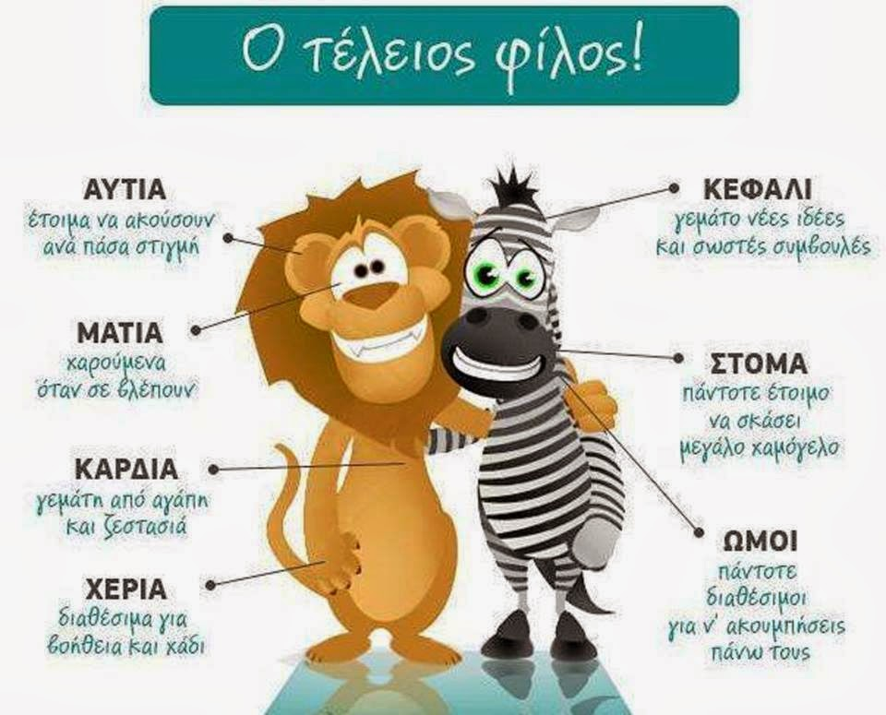
Θυμαμαι ενα καλο μου φιλο..
Ζητάμε από το παιδί να σκεφτεί ένα φίλο του ή μια φίλη του. Ρωτάμε πως είναι μαζί του, αν περνάει καλά και πως αισθάνεται όταν κάνουν παρέα…

Slide 4
Διαβαζουμε το παραμυθι…
«Οι δυο φίλοι και η αρκούδα»
Μια φορά και έναν καιρό, δυο φίλοι βάδιζαν στον ίδιο δρόμο, μέσα από βουνά και κοιλάδες. Παρόλο που βρισκόταν σε άγνωστο μέρος, ο άντρας ένοιωθε ασφαλής γιατί, ήταν σίγουρος ότι ο φίλος του θα τον βοηθούσε να αντιμετωπίσει οποιοδήποτε κίνδυνο εμφανιζόταν μπροστά τους.
Εκεί που περπατούσαν και συζητούσαν για να περάσει η ώρα, ξαφνικά μια αρκούδα παρουσιάστηκε μπροστά τους, στην μέση του δρόμου.
Ο ένας άντρας, έτρεξε γρήγορα σε ένα κοντινό δέντρο, άρπαξε ένα κλαδί και σκαρφάλωσε.
Έτσι κατάφερε να γλιτώσει από την αρκούδα που δεν τον έβλεπε.

Slide 5
Συνεχεια…
Ο άλλος άντρας, έμεινε για μια στιγμή ακίνητος και μετά έπεσε στο έδαφος με σκοπό να υποκριθεί ότι είναι νεκρός.
Το άγριο θηρίο, έτρεξε αμέσως πάνω από τον άντρα που ήταν στο έδαφος, με σκοπό να αρπάξει το θύμα του.
Με τα γαμψά αρκουδίσια νύχια της, σήκωσε τον κακόμοιρο άντρα από το έδαφος.
Τα πόδια και τα χέρια του άντρα είχαν γίνει, από τον φόβο του, τόσο άκαμπτα και παγωμένα ώστε η αρκούδα νόμισε ότι πραγματικά είχε βρει έναν νεκρό.
Έτσι, παρά τον θυμό της, εγκατέλειψε τον άντρα και έφυγε μακριά, για να πάει στην φωλιά της.
Όταν ο άλλος αισθανόταν πλέον ασφαλής αφού δεν έβλεπε την αρκούδα κατέβηκε από τον δέντρο και ρώτησε τον σύντροφο του θέλοντας να κάνει και τον έξυπνο:

Slide 6
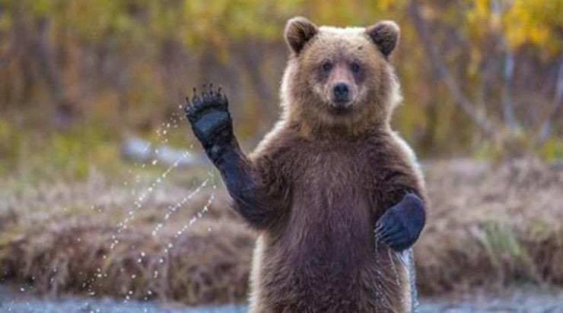
Τελοσ…
«Πες μου φίλε μου, τι σου είπε η αρκούδα όταν ήσουν ξαπλωμένος, τρέμοντας από τον φόβο; Πρέπει να σου είπε πολλά πράγματα σε αυτήν την μακριά συζήτηση σας».
Κι εκείνος του απάντησε:
«Η αρκούδα μου είπε να μην ταξιδεύω από δω και μπρος με φίλους που μ’ εγκαταλείπουν την ώρα του κινδύνου».

Slide 7
Βλεπουμε το βιντεο…
«Ο σκαντζόχοιρος που έμαθε τη φιλιά»
θα βρείτε το βίντεο εδώ: https://www.youtube.com/watch?v=QA9B3mNFYuA
Σας ευχαριστώ!

